Slide 1
HTML+CSs+js简单入门
By Yexk

Slide 2
一个网页是有什么构成的？
网页
HTML（从语义角度描述页面的结构）
CSS(从审美角度负责页面的样式)
JavaScript（从交互角度描述页面的行为）
数据（为充实行为样式结构的基石）
人类
骨头（人的基本架构）
衣服（人的外貌特点）
动作（人的交互行为）
粮食（人的行为外貌的基石）

Slide 3
HTML（超文本标记语言） 常用的标签(了解)
基本语法：
<标签名 标签属性=“值”/>
<标签名 标签属性=“值”>内容</标签名>
块级元素
<div></div> | <p></p> | Hx(<h1></h1>) | <ul></ul> | <hr />
行内元素
<span></span> | <img /> | <i></i> | <input /> | <a>
Html标签：http://www.w3school.com.cn/tags/index.asp
Notes:
http://www.w3school.com.cn/tags/index.asp 标签的网址
1、什么是块级元素？
独占一行,默认情况下,其宽度自动填满其父元素宽度，就是占用了一行的元素。
总是在新行上开始；
高度、行高以及外边距和内边距都可控制；
宽度缺省是它容器的100%，除非设定一个宽度；
它可以容纳行内元素和其他块级元素；
2、什么是行内元素？
相邻的行内元素会排列在同一行里,直到一行排不下,才会换行,其宽度随元素的内容而变化，就是仅仅包裹文字的元素。
和其他行内元素都在一行上；
设置宽度width无效，宽度是根据它的内容而定。
设置高度height无效，可以通过line-height来设置。高度随字体大小而变。
设置margin只有左右margin有效，上下无效。
设置padding只有左右padding有效，上下无效。
行内元素只能容纳文本或者其他的行内元素。
案例Demo1

Slide 4
Html属性（熟悉）
基本属性
P(align=‘left’)、input(type=‘text’)
全局属性
Class、id、title、data-*、自定义属性
事件属性
onclick、onmouseover、 onmouseout、等
Notes:
<p align="center" onclick="alert('我的弹出来的内容')">测试文本</p>
demo2

Slide 5
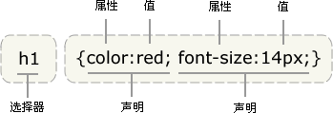
CSS（层叠式样式表） 简单介绍（重点）
基本语法：选择器 { 属性名 : 值 ; }
常用的选择器：
1. 元素选择`p{color:red}`
2. ID选择器`#ID{color:red}`
3. CLASS类选择器`.class{color:red}`
4. 后代选择器`div p{color:red}`
Notes:
其实样式里面就是用的json语法。

Slide 6
Css之背景&文字
##背景
1. 背景颜色(background-color)
2. 背景颜色(background-image)
3. 背景颜色(background-position)
简写形式
body {background:#ffffff url(‘01.png') no-repeat right top;}
##文字
1. 文本颜色(color)
2. 对齐方式(text-align)
3. 文本修饰(text-decoration)
4. 字体大小(font-size)
5. 文本修饰(font-family)
Notes:
演示demo4
演示demo5
p:nth-child(2){color: red}
p:nth-child(3){text-align: right;}
a{text-decoration: none;}
p:nth-child(5){font-size: 30px;}
p:nth-child(6){/* font-family: '华文琥珀'; */font-size: 40px;}

Slide 7
Css之浮动&定位
##浮动
1. 左浮动（float: left;）
2. 右浮动（float: right;）
3. 清除浮动（clear: float;）
##定位
1. 静态定位（static）
2. 相对定位（relative）
3. 绝对定位（absolute）
4. 固定定位（fixed）
Notes:
定位应用的场景：子相父绝
Demo 6 浮动
Demo 7 定位

Slide 8
Css之内外边距&边框
##内外边距
1. 内边距(padding)
2. 外边距(margin)
##边框
1、边框
2、边框宽度
3、边框颜色
综合写法：
p{border: 1px solid #000;}
Notes:
demo8

Slide 9
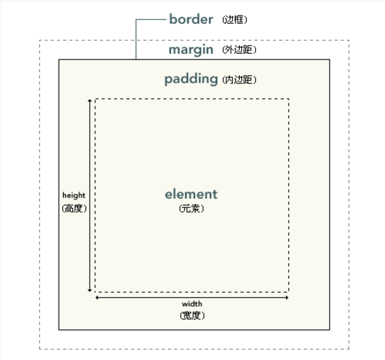
Css之盒子模型&样式等级（重点）
样式权重问题
浏览器缺省设置 -> 外部样式表 -> 内部样式表（位于 <head> 标签内部） -> 内联样式（在 HTML 元素内部）。
标签选择器 -> 类选择器 -> ID选择器
Notes:
网页设计中常听的属性名：内容(content)、填充(padding)、边框(border)、边界(margin)， CSS盒子模式都具备这些属性。

